Slide 1

第十三课 中望3D-装配系列2
中望软件

Slide 2
-自顶向下装配设计
-常用装配工具
-爆炸视图
-动画设计

Slide 3
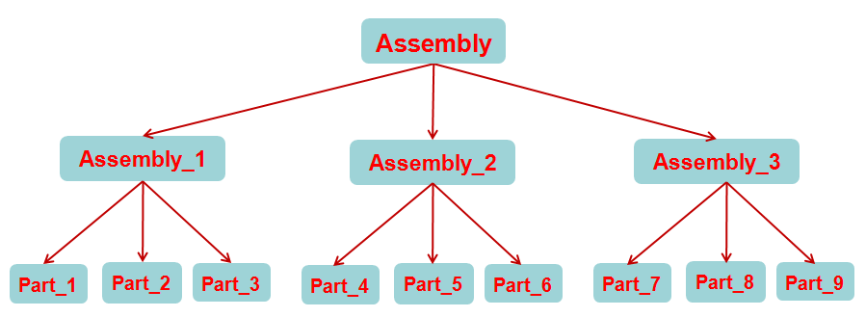
自顶向下装配
自顶向下装配设计就是从产品的顶层开始通过在装配过程中同时设计零件结构来完成整个装配产品设计的方法。在设计顶层先构造出一个“基本骨架”（装配结构），随后的设计过程基本上都在这个"基本骨架"的基础上进行复制、修改、细化、完善并最终完成整个设计过程。

Slide 4
自顶向下装配设计步骤
创建装配结构
激活工作组件
建立零件特征（含参考其它组件特征）
提取造型到组件（含创建新组件）
完善组件细节
完成设计

Slide 5
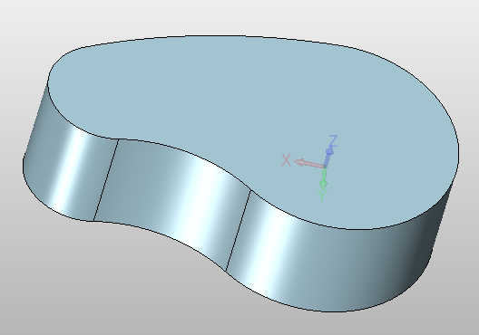
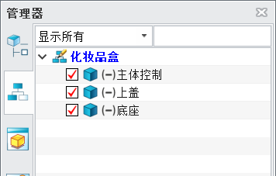
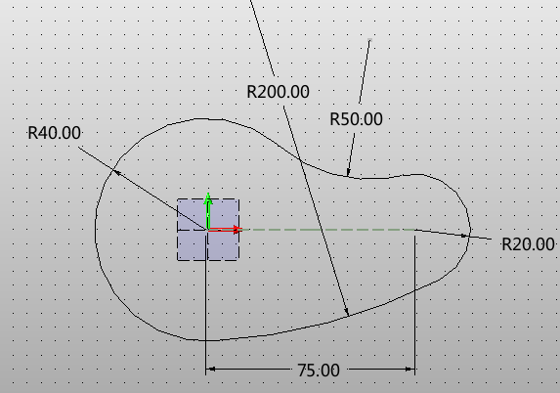
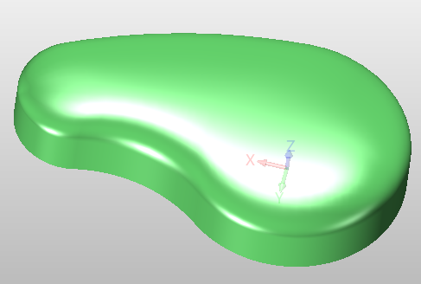
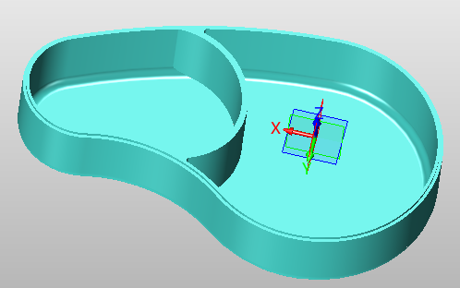
设计过程展示
装配结构
①
②
主体控制
③
④
上盖
底座

Slide 6
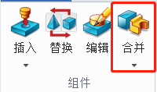
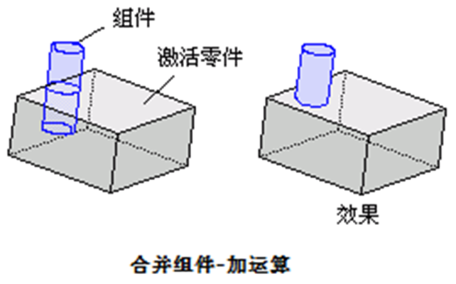
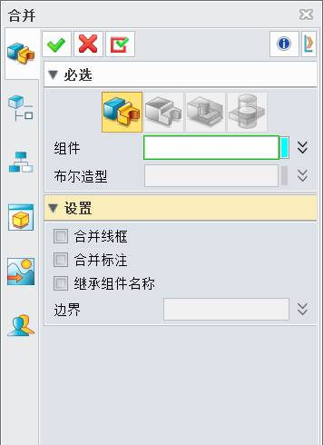
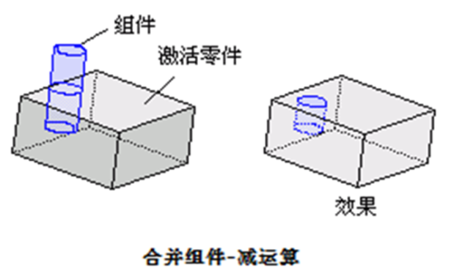
常用装配工具
装配-> 合并
将装配组件转化为当前零件内的造型

Slide 7
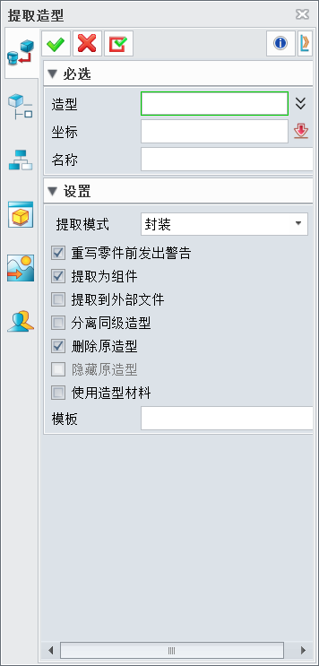
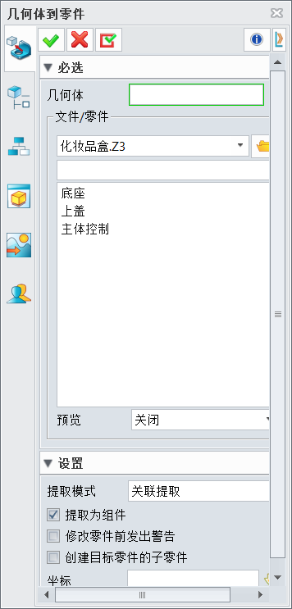
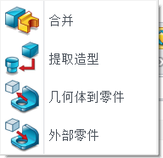
装配-> 提取造型/几何体到零件
提取当前零件中的造型为组件
提取当前零件中的造型到其它组件中

Slide 8
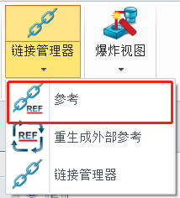
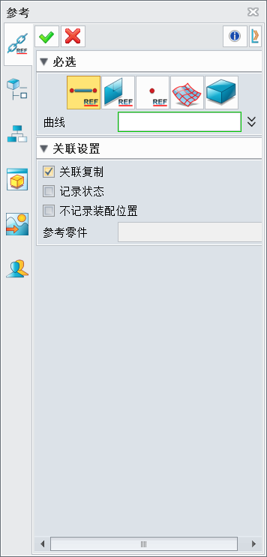
装配-> 参考
可进行组件之间特征参考
支持参考点、曲线、基准、曲面及实体造型

Slide 9
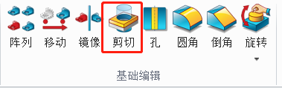
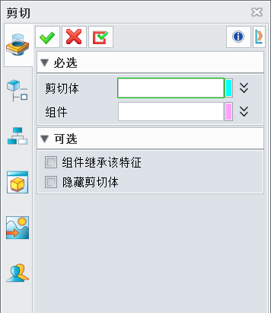
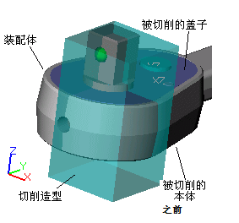
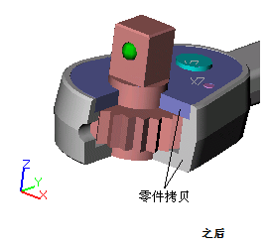
装配-> 剪切

Slide 10
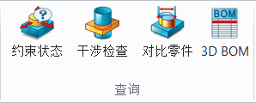
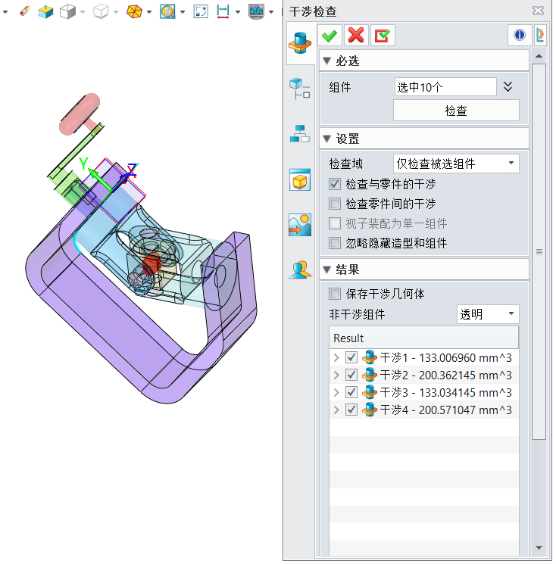
装配-> 干涉检查

Slide 11
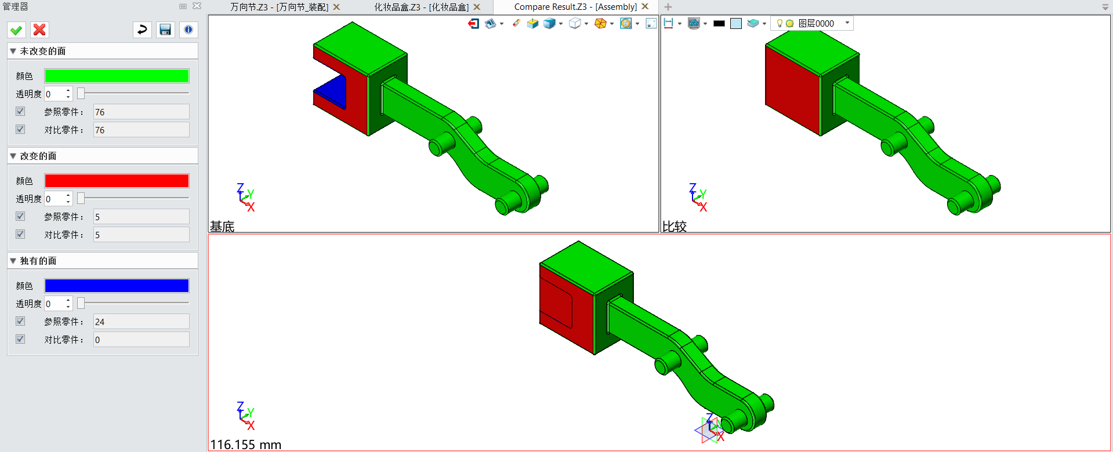
装配-> 对比零件

Slide 12
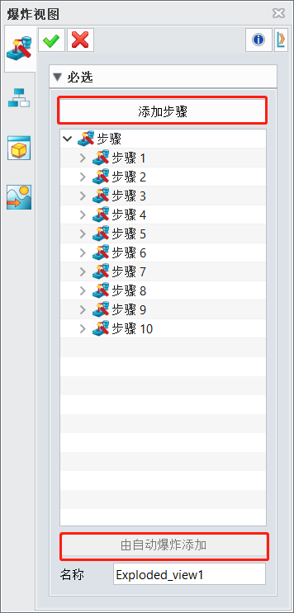
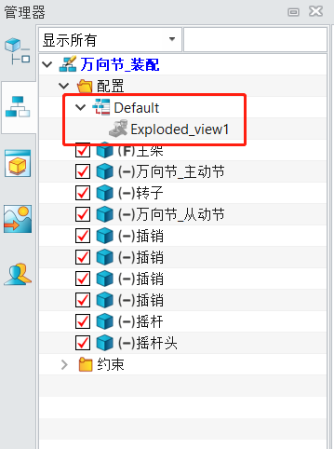
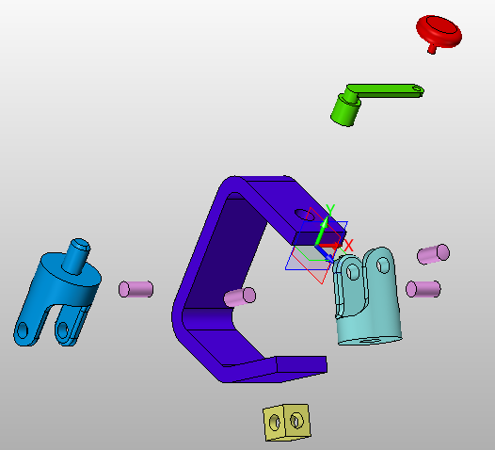
爆炸视图
装配-> 爆炸视图
添加爆炸步骤
爆炸步骤列表
完成的爆炸方案
创建自动爆炸

Slide 13
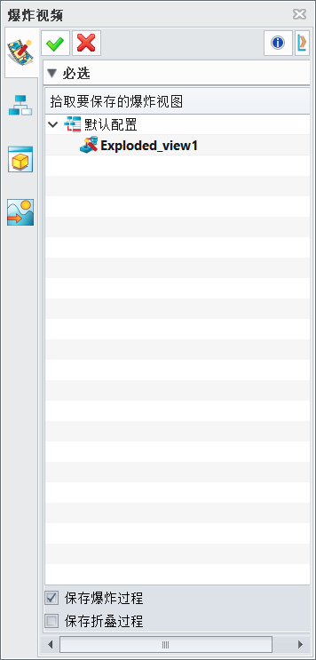
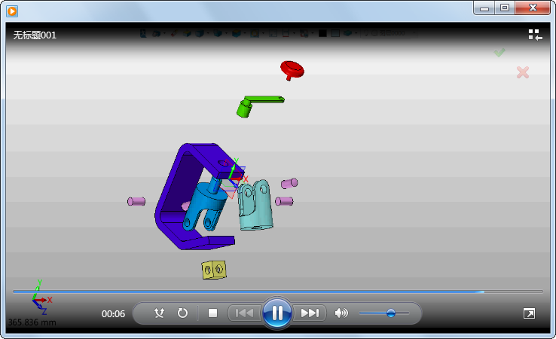
装配-> 爆炸视频
已有爆炸方案

Slide 14
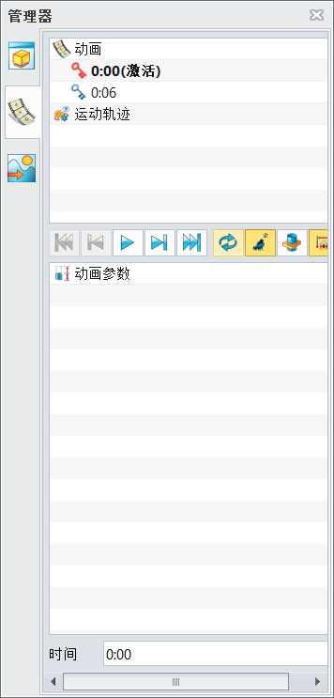
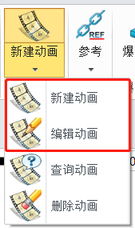
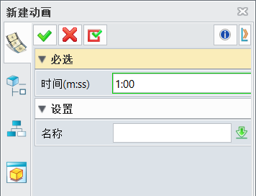
动画设计
装配-> 新建 /编辑动画
关键帧
动画时长
动画名称

Slide 15
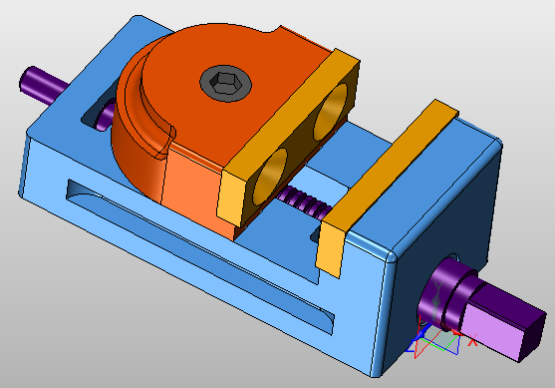
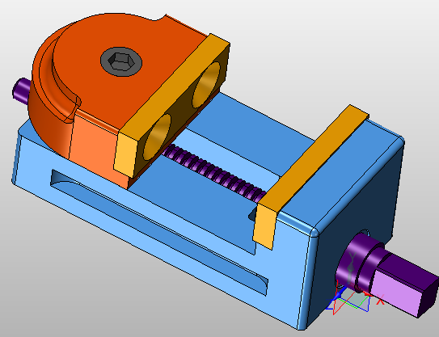
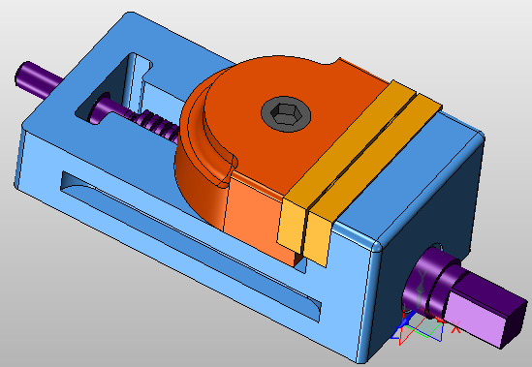
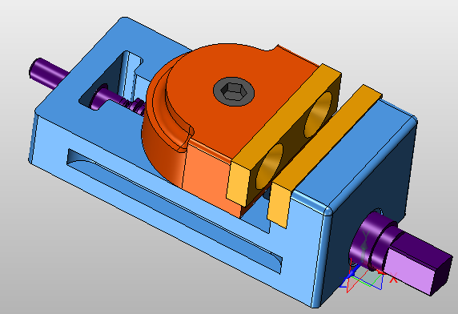
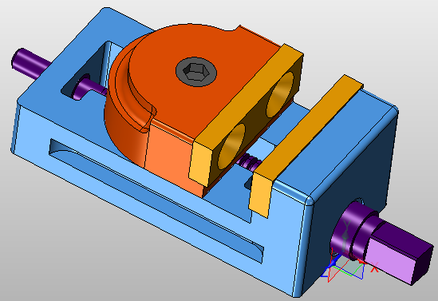
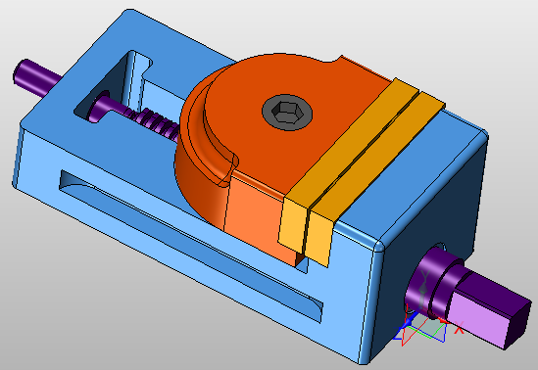
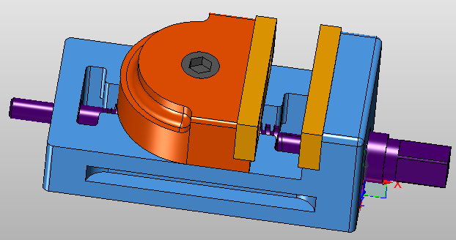
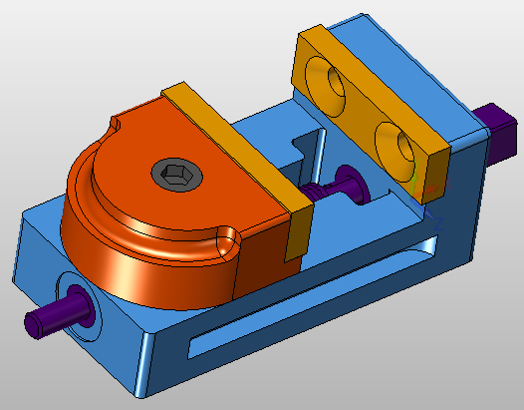
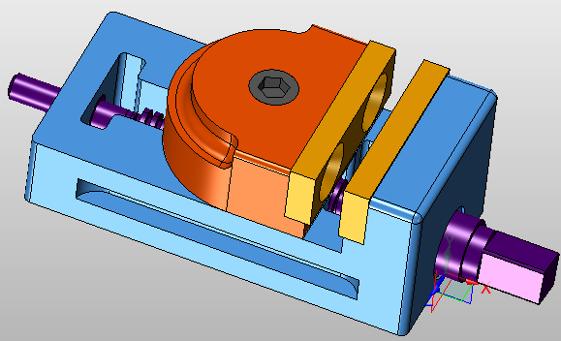
简单动画不使用相机
简单动画使用相机

Slide 16

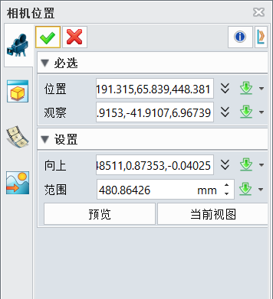
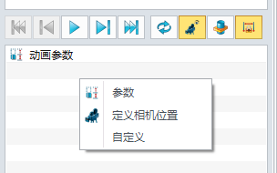
定义相机位置
记录当前位置
通过定义相机位置可以完成入场和出场动作

Slide 17
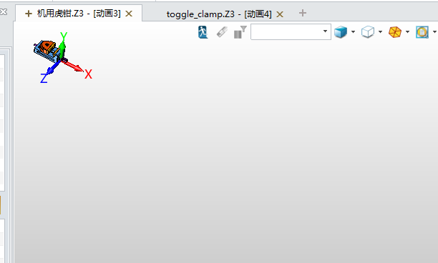
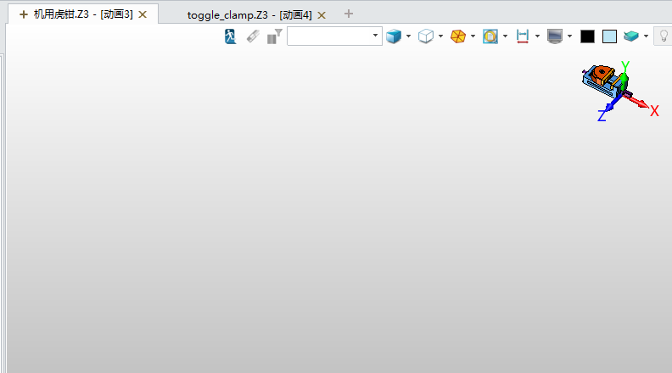
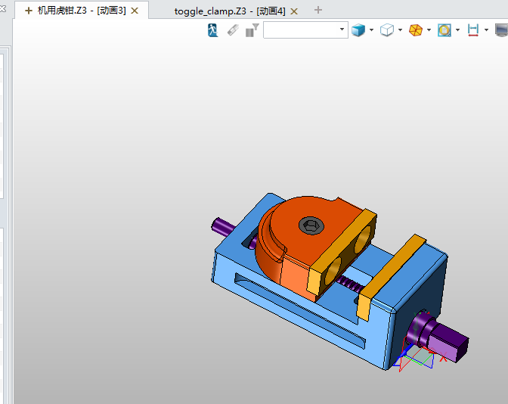
通过定义相机位置控制入场与退场动作
退场
入场

Slide 18
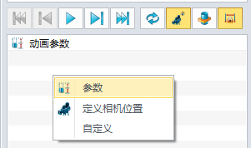
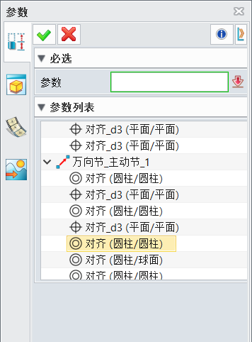

参数控制

Slide 19
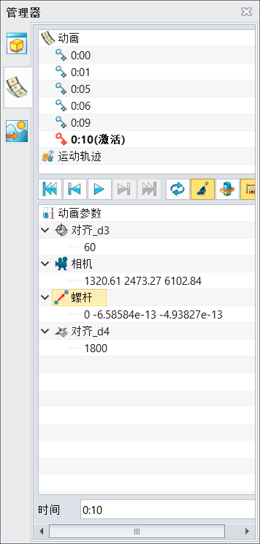
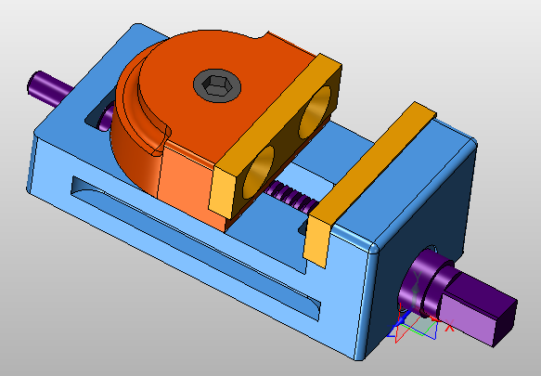
通过参数控制活动钳口与螺杆联动

Slide 20
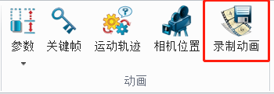
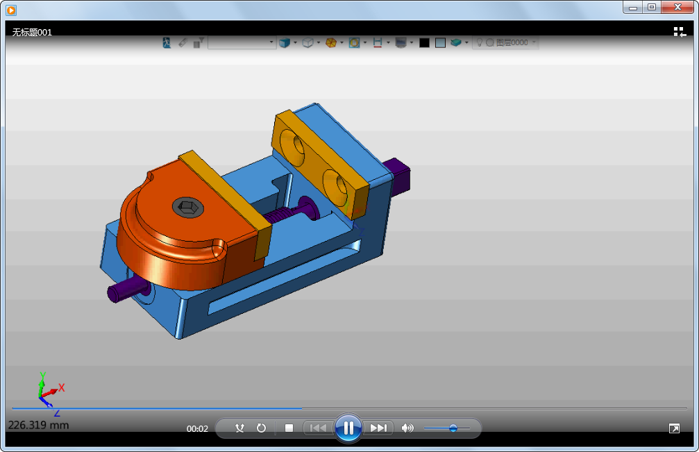

动画输出

Slide 21



运动轨迹

Slide 22
小结
本课程主要介绍了中望3D “自顶向下”装配设计方法 的工作思路。自顶向下装配设计方法是先确定装配结构，再完成零件特征。在零件设计过程中，组件之间可以相互参考并保持关联性。另外还介绍了中望3D的爆炸视图和动画设计，中望3D动画设计简单易用，完成的动画效果还可以直接输出动画视频。

Slide 23
中望公司及产品介绍（MFG版）
谢谢大家！

